Slide 1
Laboratorio de computo ll
Profe: Patricia García Solís
Fernández Villa Kevin José
Culiacán Sinaloa, 29 de mayo de 2019
Diagrama causa-efecto

Slide 2
INDICE
Definición Diagrama Causa-Efecto
Características
Estructura
CONCEPTOS
Pasos para la aplicación del diagrama

Slide 3
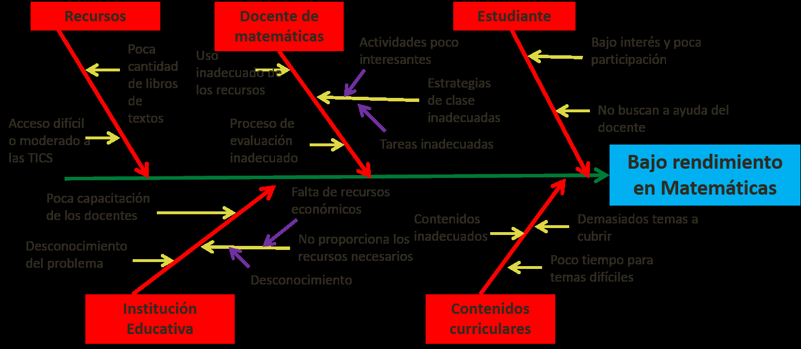
Definición Diagrama Causa-Efecto
Es llamado también Diagrama de “Ishikawa” porque fue creado por Kaoru Ishikawa, o Diagrama Espina de pescado.
El diagrama es ideal para analizar una situación, un suceso o un problema, ayudando a pesar en todas las causas reales y potenciales del echo y no solamente en las más obvias o simples.

Slide 4
Características
Impacto Visual:
Muestra las interrelaciones entre un efecto y sus posibles causas de forma ordenada, clara, precisa y de un solo golpe de vista.
Capacidad de Comunicación:
Muestra las posibles interrelaciones causa-efecto permitiendo una mejor compresión del fenómeno en estudio, incluso en situaciones muy complejas

Slide 5
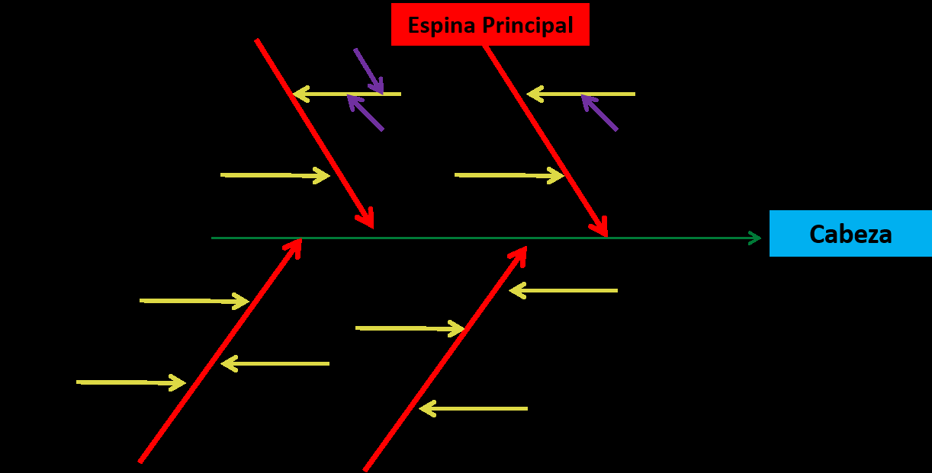
Estructura
Está compuesto por un recuadro (cabeza), una línea principal (columna vertebral), y 4 o más líneas que apuntan a la línea principal formando un ángulo aproximado de 700 (espinas principales). Estas últimas poseen a su vez dos o tres líneas horizontales (espinas), y así sucesivamente (espinas menores), según sea necesario.

Slide 6
En la cabeza se expresa en una frase corta la situación el problema o suceso
Cabeza
Aquí se expresa los factores o agentes generales que dan origen a la situación
Espina Principal
Se expresan las causas de la situación es decir los aspectos específicos que dan origen a las categorías.
Espinas
Si las causas son complejas de pueden dividir en varias sub-causas, llamadas espinas menores
Espinas menores

Slide 7
Pasos para la aplicación del diagrama
Paso 1: Identificar el problema
Paso 2: Identificar las categorías de las cuales pueden
clasificarse las causas del problema
Paso 5: Analizar y discutir el diagrama
Paso 3: Identificar las causas
Paso 4: Establecer sub causas, si es necesario

Slide 8
Pasos a seguir para resolver el examen
1.- agregue una diapositiva de solo titulo y la arrastre a hacia el primer lugar
2.- empecé a colocar los datos necesarios en esa diapositiva
3.- copie y pegue una imagen en la segunda diaposiva
4.- hice lo mismo con la cuarta diapositiva solo que esta vez fue otra imagen
5.- moví los cuadros de textos para formar dos columnas en la quinta diapositiva, en un lado los conceptos y en otros las definiciones
6.- coloque un SmartArt en la sexta diapositiva de tipo lista y pegue la información que tenia ya ahí al SmartArt
7.- cambie el tipo de letra y tamaño a todas las diapositivas y les puse un interlineado y los justifique
8.- agregue un diseño para que se viera mejor
9.- agregue transiciones y animaciones a cada diapositiva
10.- y finalmente puse un indice

